Slide 1
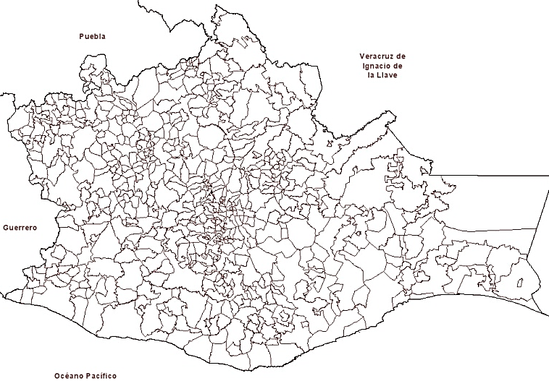
Orientación de la Inversión Pública Autorizad
1er. Trimestre 2023
34.67 %
Protección Civil, Seguridad, Justicia y Finanzas Públicas
26.81 %
Desarrollo Agropecuario, Forestal Y Acuícola
22.08 %
Salud y Asistencia Social
12.51 %
Desarrollo Económico y Turístico
3.93 %
Agua Potable, Alcantarillado y Saneamiento
01

